Slide 1



Slide 2

ATENCION A VICTIMAS DE VIOLENCIA DE GENERO
VIOLENCIA INTRAFAMILIAR
VIOLENCIA SEXUAL
VICTIMAS DE ATAQUES CON
AGENTES QUIMICOS
PS. CARMEN ELENA PAREDES BURBANO
DR. RAUL LEGARDA
DR. VICTOR GUANGA
LIDER SALUD MENTAL

Slide 3

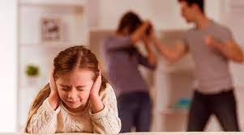
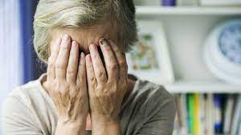


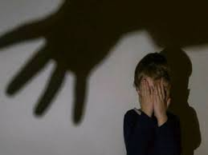
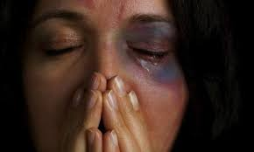
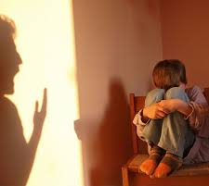
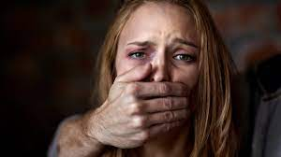
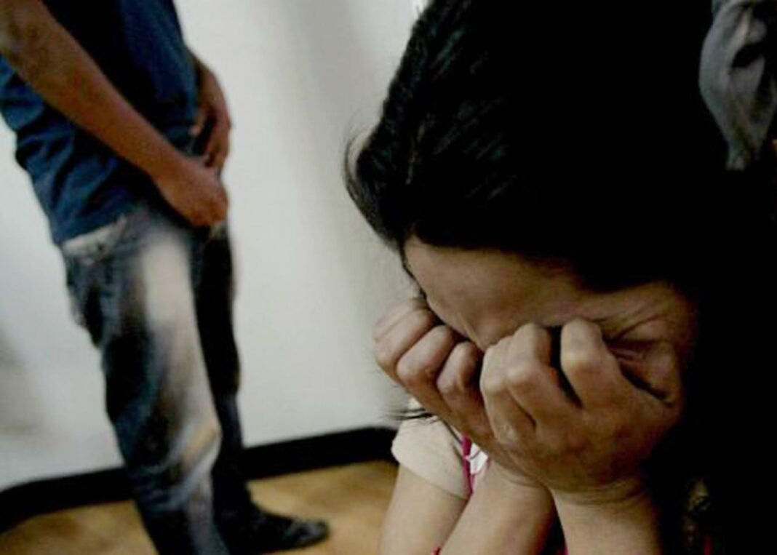

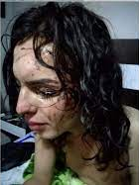
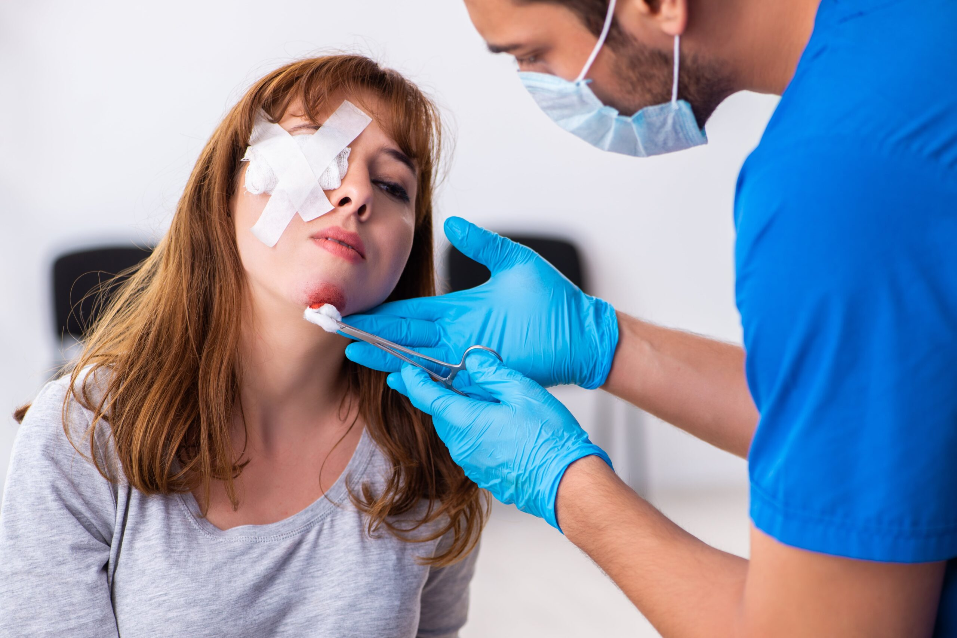

VIOLENCIA BASADA
EN GENERO
La violencia es todo acto, u omisión que produzca daño o sufrimiento físico, sexual, psicológico, verbal o económico a una persona; puede ocurrir en público o en privado. Las situaciones violentas ocurren cada vez que una persona impone su poder sobre otra vulnerando sus derechos.
Estas agresiones son ejercidas contra cualquier persona o grupo de personas sobre la base de su sexo o genero. Las violencias impactan de manera negativa en su identidad y bienestar social, físico, psicológico o económico.

Slide 4


VIOLENCIA INTRAFAMILIAR
“toda acción u omisión protagonizada por uno o varios miembros de la familia, a otros parientes infringiendo daño físico, psicoemocional, sexual, económico o social”
La Violencia Intrafamiliar, puede ser continua o permanente o puede darse por episodios separados; puede incluir uno o varios tipos de violencia siendo esta: maltrato infantil, violencia contra la pareja o contra los adultos mayores, contra los padres, los hermanos, o contra las demás personas que formen parte de dicha unidad.

Slide 5

VIOLENCIA PSICOLOGICA
Es toda acción u omisión que daña la personalidad, autoestima, identidad y desarrollo personal.
Antecede a los otros tipos de violencia y produce una progresiva debilitación psicológica.
Incluye: gritos, insultos, degradación, malos gestos, desprecios, burlas, chantajes, manipulación, amenazas, rechazo, descalificación, recriminaciones, acusaciones falsas, explotación, silencio, indiferencia, ridiculización, humillación y comparaciones, críticas constantes, culpabilizar, ejercer control sobre la víctima (encerrarla en la casa), prohibición de ciertas actividades (salir, estudiar, trabajar, recrearse, cuidar de su salud y arreglo personal, tener amistades, relacionarse con su familia, espaciar y controlar embarazos), destrucción de sus objetos, creación de un ambiente de miedo, exigencia de toda la atención (incluso habiendo criaturas recién nacidas), matar mascotas, negligencia (en relación con niñez y personas adultas mayores; por ejemplo, dejar de cuidar su salud, alimentación, higiene y otras necesidades )

Slide 6
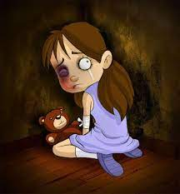
MALTRATO INFANTIL
Supone las lesiones físicas o emocionales que se producen sobre el niño, alterando de forma grave su estabilidad general o poniéndolo en riesgo de muerte. En algunos casos estas lesiones ocurren por descuido o negligencia (omisión de cuidado).

Slide 7
VIOLENCIA SEXUAL

Slide 8

VIOLENCIA SEXUAL
“todo acto sexual, la tentativa de consumar un acto sexual, los comentarios o insinuaciones sexuales no deseados, o las acciones para comercializar o utilizar de cualquier otro modo la sexualidad de una persona mediante coacción por otra persona, independientemente de la relación de esta con la víctima, en cualquier ámbito, incluidos el hogar y el lugar de trabajo” (OMS)

Slide 9
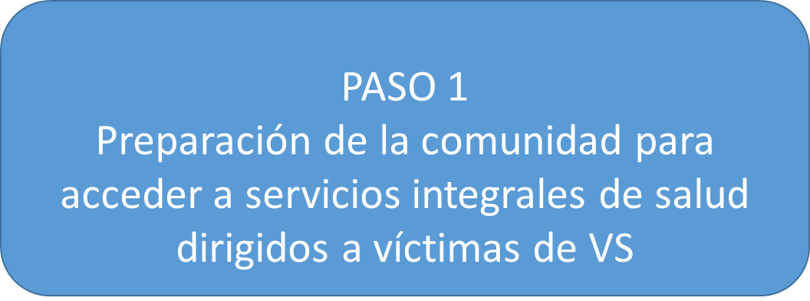
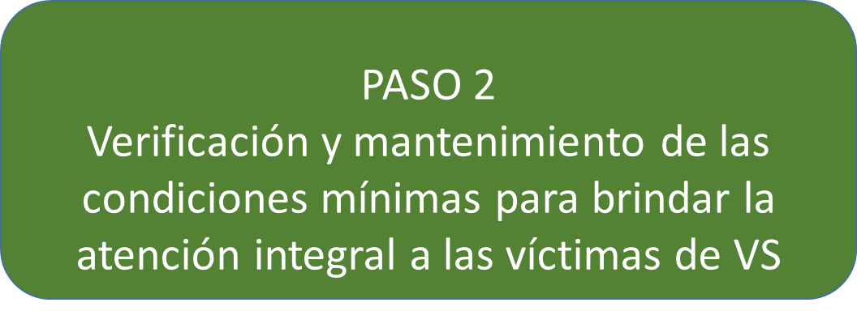
PROTOCOLO DE ATENCION A VICTIMAS DE VIOLENCIA SEXUAL
RESOLUCION 0459 DE 2012
15 PASOS.
PLANIFICACION DE LA ATENCION

Slide 10

PASO 3
ATENCION DE LA VICTIMA
La violencia sexual es siempre una…
URGENCIA
ANTES DE LAS 72 HORAS = TRIAGE 1
DESPUES DE 72 HORAS = TRIAGE 2

Slide 11
Generalidades
El Artículo 219-B del Código de Procedimiento Penal en el que se señala
Omisión de denuncia. El que, por razón de su oficio, cargo, o actividad, tuviere conocimiento de la utilización de menores para la realización de cualquiera de las conductas previstas en el presente capítulo y omitiere informar a las autoridades administrativas o judiciales competentes sobre tales hechos, incurrirá en multa de trece puntos treinta y tres (13.33) a setenta y cinco (75) salarios mínimos legales mensuales vigentes. Si la conducta se realizare por servidor público, se impondrá, además, la pérdida del empleo

Slide 12
En las primeras 72 horas de ocurrida la victimización, constituye una prioridad I dentro del triage de urgencias
Luego de 72 horas se puede clasificar como prioridad II, excepto que la víctima acuda con ideación depresiva, de muerte o suicida
Lo primero que debe realizarse es una valoración del peligro inminente que pueda estar corriendo la vida de la víctima, de modo que se brinde la estabilización necesaria

Slide 13
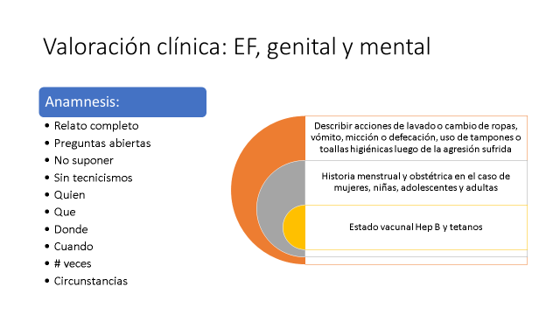
PASO 4.
Valoración clínica inicial.
* Hallazgos corporales (Examen. Físico)
* Examen médico forense
* Hallazgos del estado mental/emocional (ex. mental)
En todo caso donde se identifique inicio de relaciones sexuales antes de los 14 años, se reporta como
VIOLENCIA SEXUAL

Slide 14
Valoración clínica
Valoración y manejo de los riesgos de auto y heteroagresión por parte del médico/a general)
Debe intentar tranquilizar a la víctima; y ante su fallo, debe preferirse proceder a brindar sedación inicial (si está clínicamente indicado)
Examen mental completo, debe ser coherente, claro, que especifique todos sus componentes: apariencia, actitud, orientación, memoria, atención, lenguaje, pensamiento, estado afectivo.
Examinar de manera sistemática y dibuje en pictogramas la localización y aspecto exacto de todas las heridas, contusiones, petequias, marcas y demás signos físicos encontrados

Slide 15
PASO 5.
Toma de muestras.
* Exámenes de laboratorio y ayudas diagnósticas
* Toma de muestras para fines legales
Serología VDRL
VIH
Hepatitis B
Gram y cultivo agar chocolate detección Gonococo
Frotis vaginal
La toma de exámenes paraclínicos a excepción de la prueba de VIH, no es pre-requisito para el inicio de las profilaxis contra ITS - VIH/SIDA en las primeras 72 horas
4-5 días prueba de embarazo
La prueba de toma de embarazo no debe retrasar la oportunidad de la prescripción de la anticoncepción de emergencia en las víctimas de violencia sexual

Slide 16
PASOS 6, 7, 8
Prevención.
* Profilaxis para prevención de enfermedades de
transmisión sexual.
* Profilaxis para VIH
* Anticoncepción de emergencia y Asesoría sobre acceso a procedimiento de interrupción voluntaria del embarazo. (Debe quedar registrado en Historia Clínica).
Hepatitis B
Se debe iniciar el esquema de vacunación y aplicar una dosis única de GAMAGLOBULlNA ANTI HEPATITIS-B, aunque su aplicación no debe exceder los 14 días del último contacto sexual para considerarla útil.
La primera y la segunda dosis deben estar separadas por un intervalo mínimo de 4 semanas en esquemas rápidos de 0-1-2 meses
VIH
SIEMPRE está indicada en todos los casos de asalto sexual que consultan dentro de las primeras 72 horas después de la agresión
Clasificación del Riesgo para VIH/Sida para decidir suministro de Profilaxis en casos de abuso sexual crónico o que consultan en las 72 horas posteriores

Slide 17

PASO 9.
Realizar atención en Salud Mental
PASO 10.
Planear controles a los 15 días, un mes, tres meses, seis meses y al año.
La atención integral implica atender las diferentes dimensiones de la persona afectadas por la violencia
PASO 11.
Remitir a las especialidades que se requieran para asegurar una atención integral a las víctimas.

Slide 18
Anticoncepción
En todo caso de violencia sexual que involucre riesgo potencial de embarazo y que consulte durante las primeras 72 horas luego de la agresión sexual
No hay ningún daño reportado en la mujer, o el feto, durante el embarazo, si se usan anticonceptivos de emergencia en mujeres que ya están embarazadas
Administrar Levonorgestrel en la dosis de 1500 microgramos (dos tabletas juntas). // método Yuspe 250 Ug de Levonorgestrel y 50 Ug de Etinilestradiol x 2 cada 12 horas (2 dosis)
Realizar seguimiento al mes

Slide 19






PASOS 12 y 13 Notificar a Instituciones de Justicia y Protección
JUSTICIA: (Policía, Fiscalía, CTI)
PROTECCION: (Comisaría de Familia, ICBF)
Sistema de vigilancia en salud pública; diligenciamiento de ficha de notificación y reporte inmediato.

Slide 20
PASOS 14 y 15
Realizar los seguimientos rutinarios y Efectuar un adecuado cierre del caso. Corresponde al seguimiento y control realizado por la EPS a la que pertenece la víctima de violencia sexual

Slide 21
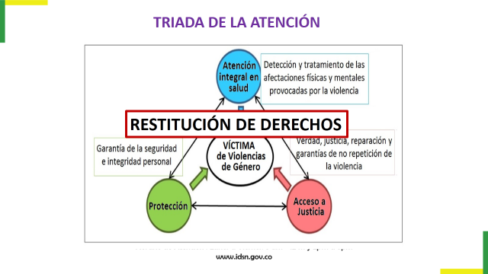

Slide 22
VIOLENCIA POR AGRESIONES O ATAQUES
CON AGENTES QUIMICOS

Slide 23


VIOLENCIA POR AGRESIONES O ATAQUES
CON AGENTES QUIMICOS
Esta es una de las manifestaciones de las violencias de género ejercidas, principalmente, contra las mujeres como “mecanismo de control, venganza o castigo”, por el solo hecho de ser mujeres, o por no cumplir con el rol que culturalmente se les ha asignado. Los principales agresores son las parejas o ex parejas de las víctimas, los cuales, en la mayoría de los casos, han ejercido, previamente, violencia física o psicológica, en un patrón de incremento progresivo en el ciclo de la violencia. Además, esta agresión, a diferencia de otras formas de violencias de género, es particular por el medio utilizado (un químico) y el tipo de daño que el agresor pretende causar en la víctima, el cual, principalmente, es desfigurar, mutilar o torturar a la mujer con el fin de “castigarla”. Los ataques con agentes químicos generan en las víctimas graves afectaciones físicas, psicológicas y sociales que perduran en el tiempo.

Slide 24
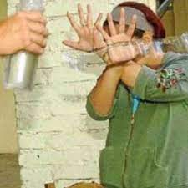
GENERALIDADES
Las principales víctimas de este tipo de violencia son las mujeres jóvenes, con clara dependencia económica y emocional de sus parejas.
El principal agresor es la pareja actual o pasada, varios ataques ocurrieron en un contexto de ruptura reciente de la relación.
Este tipo de agresiones ocurre en la calle de forma inesperada. Sin ningún tipo de advertencia.
La intención del agresor es desfigurar, mutilar, torturar o asesinar a la víctima.
El químico es lanzado generalmente hacia la cara de la víctima y, por escurrimiento, genera quemaduras del cuello y tórax.
Se han presentado casos de ácido lanzado hacia la zona genital generando quemaduras en áreas adyacentes del vientre y miembros inferiores.
Quemar la cara, zona de reconocimiento social, o los genitales, espacio relacionado con el placer sexual, señala la intención de marcar y dañar permanentemente la identidad y el placer de la otra persona.

Slide 25


AGENTES QUIMICOS
Son sustancias como ácidos, álcalis, o sustancias similares o corrosivas que al entrar en contacto con la piel pueden causar algún tipo de lesión parcial o total en la persona.
En Colombia, los químicos más utilizados son el ácido sulfúrico, nítrico, muriático y ácido clorhídrico.
También se han utilizado los álcalis, como la cal, el hidróxido de sodio y el hidróxido de potasio, presentes en soluciones de limpieza doméstica.

Slide 26
La severidad de la quemadura por agentes químicos está determinada por cinco elementos:
1) Cantidad
2) Concentración
3) Duración de contacto
4) Penetración
5) Mecanismo de acción del agente
Los principales órganos afectados en las agresiones con agentes químicos son aquellos de contacto directo: la piel y los ojos

Slide 27
MARCO NORMATIVO
*Ley 1257 de 2008 : Por la cual se dictan normas de sensibilización, prevención y sanción de formas de violencia y discriminación contra las mujeres.
Ley 1639 de 2013 “Por medio de la cual se fortalecen las medidas de protección a la integridad de las víctimas de crímenes con ácido
Decreto 1033 de 2014, incluye una ruta intersectorial de atención integral que busca garantizar el restablecimiento efectivo de los derechos delas víctimas de crímenes con ácido
”artículo 113 de la ley 559 de 2000”. La citada norma reconoce un tratamiento especial y diferencial para los sobrevivientes, y regula de manera estricta el porte, la venta y la distribución de agentes químicos;
Resolución 4568 de 2014 por la cual se adopta el “Protocolo de atención en urgencias a Víctimas de Ataques con Agentes Químicos” el cual presenta los lineamientos que garantizan una atención oportuna e integral: física, mental y social, por parte del sector salud acorde con los compromisos del país en la eliminación de toda forma de violencia de género.

Slide 28
ATENCIÓN INTEGRAL EN SALUD: Considera los componentes de atención médica, psicológica, socio familiar de la víctima, así como la activación de las redes de justicia y protección.
Se ha dividido el proceso de atención en cuatro momentos o lugares:
A. Lugar de la Agresión
B. Servicio de Urgencias
C. Referencia a la unidad de Quemados
D. Unidad de Quemados.

Slide 29
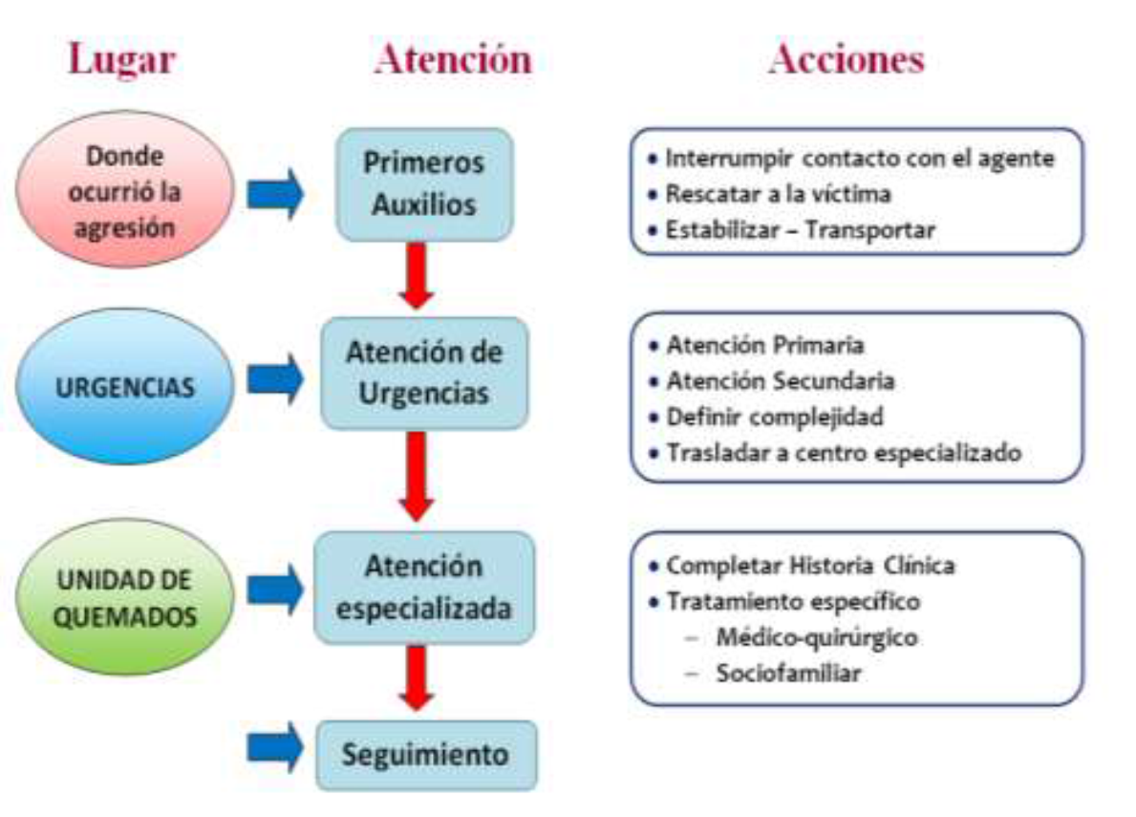

Slide 30
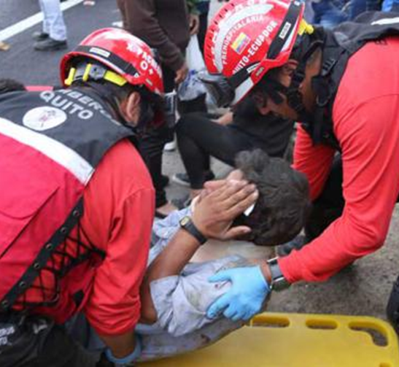
A.LUGAR DE LA AGRESIÓN
Corresponde a los primeros auxilios médicos y psicológicos que se brindan al paciente en el lugar donde se realizo el acto agresivo hasta el traslado de la víctima a un servicio de Urgencias.

Slide 31
SERVICIO DE URGENCIAS
La atención en urgencias implica un cierto número de acciones que se dan de forma simultánea y que involucran a los profesionales y personal de apoyo
Triage
Evaluación inicial
Irrigación, lavado y curación inicial
Manejo de quemadura en ojos
Evaluación de las quemaduras
Apoyo socio familiar
Reporte al SIVIGILA y al RIPS
Recolección de evidencia forense
Articulación intersectorial

Slide 32

1. TRIAGE
Las víctimas de agresiones por agentes químicos deben ser clasificadas como de MÁXIMA PRIORIDAD (triage I)

Slide 33
2. Evaluación inicial.
Al llegar a urgencias, toda víctima de agresión por químicos debe evaluarse rápidamente siguiendo la secuencia ABCDE
A = (Vía aérea)
B = (Respiración)
C = (Circulación)
D = (Déficit Neurológico)
E = (Exposición)

Slide 34

3. IRRIGACIÓN, LAVADO Y CURACIÓN INICIAL
*El lavado debe realizarse, independientemente de si se le llevó a cabo en el lugar de la agresión, con el fin de continuar la remoción del agente químico.
*El lavado debe ser realizado en un lugar con temperatura ambiente controlada (puertas y ventanas cerradas), utilizando agua a temperatura corporal y protegiendo su intimidad de la mirada de personas.
*Utilizar jabón adecuado, Clorhexidina en solución acuosa al 0.2% No utilice jabón con yodopovidona.
*Monitorizar acidez de las áreas quemadas: debe contarse con tirillas de pH con el fin de evaluar hasta qué momento se continúa con el lavado (lograr un pH neutro).
*Utilizar el equipo adecuado.

Slide 35
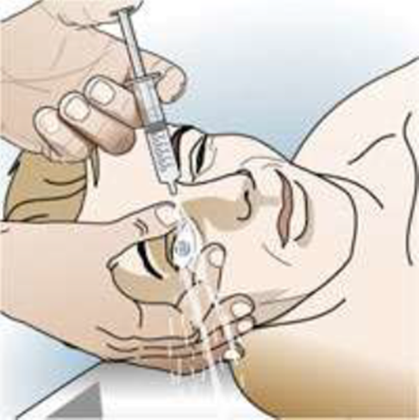
4. MANEJO DE QUEMADURA EN OJOS
Las agresiones por agentes químicos suelen dirigirse hacia la cara afectando con frecuencia los ojos (30-50%) El manejo ocular debe iniciarse en el lugar de la agresión y continuarse en urgencias mediante irrigación continua con Lactato de Ringer por periodos de 30 minutos hasta utilizar 2 litros, evaluando la acidez ocular entre cada irrigación con una cinta de pH.
El lavado debe prolongarse por 30 minutos más después que el pH llegue a 7,0 (pH neutro).

Slide 36
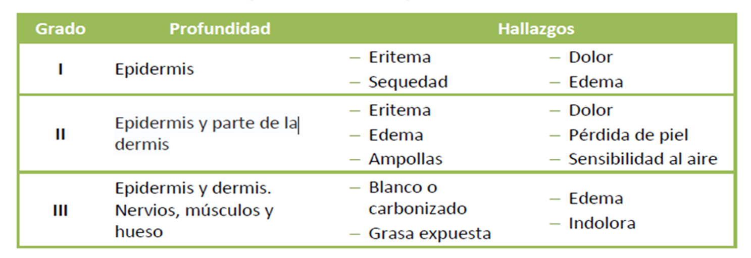
5. Evaluación de las quemaduras
Una evaluación adecuada de la lesión implica determinar:
1) la profundidad o grado,
2) la extensión y
3) el patrón de las quemaduras.

Slide 37
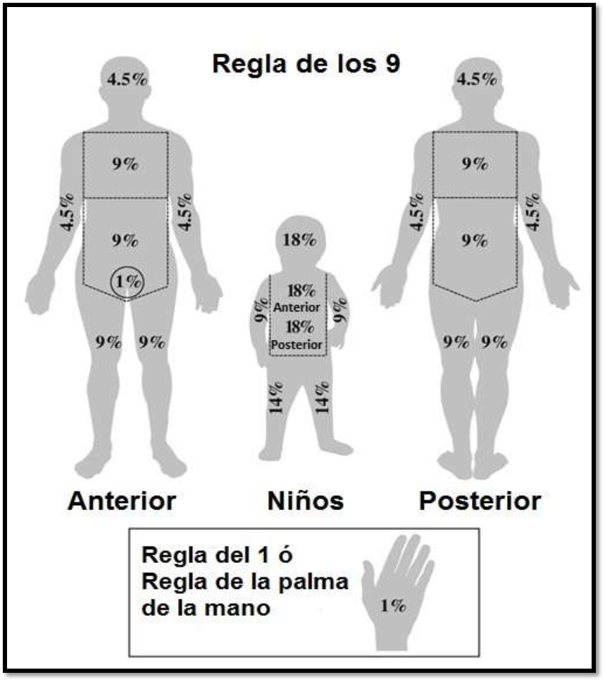
Para calcular la extensión de la quemadura se utiliza la “regla de los 9” y el “método de la palma de la mano”

Slide 38
PATRÓN DE LA QUEMADURA,
Se describen tres tipos que dependen de la cantidad de químico arrojado y de la distancia entre el atacante y la víctima.
Continuo
Una o varias áreas corporales lesionadas en continuidad sin áreas no quemadas entre ellas con líneas verticales que evidencian el escurrimiento del líquido. Se produce cuando se arroja gran cantidad del químico a corta distancia.
En gotas diseminadas
Múltiples quemaduras pequeñas diseminadas en diferentes áreas.
Se produce cuando el químico es arrojado a mayor distancia y sólo salpica.
Mixto
Combinación de los dos patrones anteriores.
Es clásico el compromiso de cara, ojos, cuello y casi siempre región anterior del tórax.

Slide 39
KIT DE EMERGENCIAS QUIMICAS - ATAQUE POR ACIDOS
1 Guantes: de Nitrilo Densidad: capa de 15 mil milésimas de pulgada de nitrilo
Nivel 4 en resistencia a la abrasión, 1 en resistencia al corte, 0 en resistencia al rasgado y 1 en resistencia a la punción.
2 Gafas de protección industrial
3 Pinza para recoger el cabello
4 Cintas de banda medidora de PH y tabla de lectura
5 Sobres de papel
6 Tijeras
7 Papel absorbente / toallas de mano
8 Bata desechable
9 Agua en bolsa, botella o garrafa
10 Clorhexidina en solución acuosa al 0.2% de 500 ml o frascos de jabón liquido
11 Papel Kraft pliego de 115 gr. de 80x110 cm
12 Bolsas plásticas transparente (una pequeña y una grande)
13 Bolsas plásticas negras
14 Marcador indeleble
15 Rótulos

Slide 40
6. Apoyo Psicológico y Socio familiar
Si no se le brinda apoyo psicológico inmediato, la victima tendrá menos posibilidades de afrontar el estrés postraumático, lo que puede hacer que los síntomas se conviertan en mucho más lesivos emocionalmente.
Una atención en salud mental que inicie prontamente, que reconozca a las víctimas como sujetas de derechos, que las acompañe en el proceso de re-conocerse y que les brinde herramientas para lidiar con el día a día después del trauma, es lo que permitirá que puedan restablecer su equilibrio emocional, construir resiliencia y llevar adelante un nuevo proyecto de vida.
La intervención socio familiar en el servicio de urgencias es muy puntual: informarle a la familia la situación de salud de la víctima de una manera adecuada, haciendo énfasis en el apoyo que le deben brindar.

Slide 41
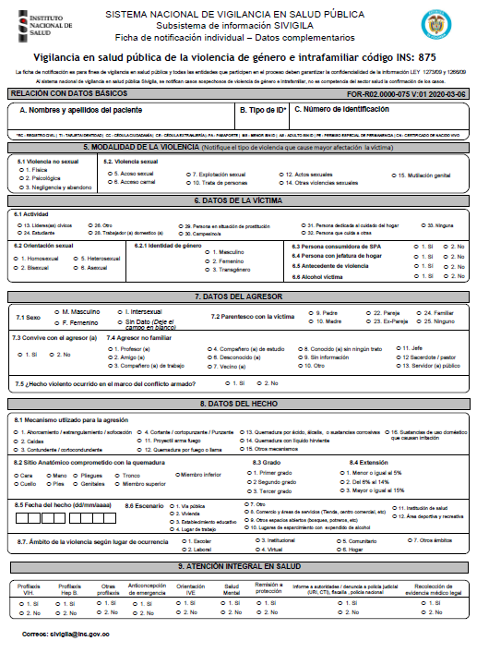
7. Reporte al SIVIGILA y al RIPS
Las violencias contra la mujer, intrafamiliar y sexual son eventos de vigilancia y control en salud pública por lo que deben ser reportados obligatoriamente al SIVIGILA.

Slide 42
El reporte al RIPS se debe realizar identificando en Causa Externa: Lesión por agresión.
Posteriormente, se registra el diagnóstico principal con base en la acción corrosiva de los agentes químicos que pueden ser ácidos o básicos.
T20 = Quemadura y corrosión de la cabeza y cuello
T31 = Corrosiones clasificadas según la extensión de la superficie del cuerpo afectada.
Por último, se registra el diagnóstico secundario correspondiente a VIOLENCIA FISICA

Slide 43
VIOLENCIA FISICA
Y80 | Agresión por otros medios especificados, ocurrida en una vivienda
Y81 | Agresión por otros medios especificados, ocurrida en una institución residencial
Y82 | Agresión por otros medios especificados, ocurrida en una escuela, en otra institución, o en un área administrativa publica
Y83 | Agresión por otros medios especificados, ocurrida en un área de deporte o atletismo
Y84 | Agresión por otros medios especificados, ocurrida en una calle o carretera
Y85 | Agresión por otros medios especificados, ocurrida en un comercio o en un área de servicios
Y86 | Agresión por otros medios especificados, ocurrida en un área industrial o de la construccion
Y87 | Agresión por otros medios especificados, ocurrida en una granja (o predio agrícola)
Y88 | Agresión por otros medios especificados, ocurrida en otro lugar especificado

Slide 44
8. Recolección de evidencia forense
el personal de los servicios de salud es responsable de la recolección, preservación y entrega a la autoridad competente de los elementos materiales probatorios (EMP) y evidencia física (EF) de la que tenga conocimiento en razón de la atención brindada a las víctimas así como de dar inicio a la cadena de custodia.
En el caso de la ropa contaminada por el químico el embalaje se realiza de la siguiente manera:
Una vez las prendas estén secas (a temperatura ambiente), envolverlas por separado en papel Kraft.
Colocar el paquete en una bolsa plástica de color rojo y sellarla
Diligenciar el rótulo con marcador permanente, letra clara y legible y sin tachaduras anotando: el nombre de la víctima, el número de identificación, el número de la Historia Clínica, fecha, hora, nombre del médico o médica que embala y descripción de las prendas embaladas. Adherir el rótulo a la bolsa. Si la institución cuenta con el formato de rótulo de la Fiscalía puede utilizarlo.

Slide 45
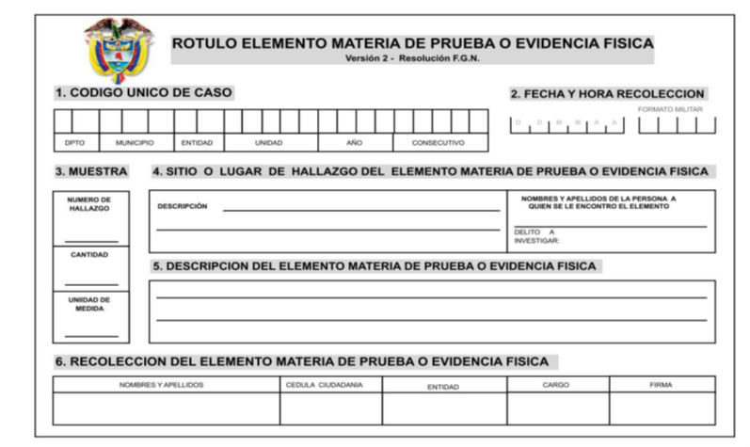

Slide 46
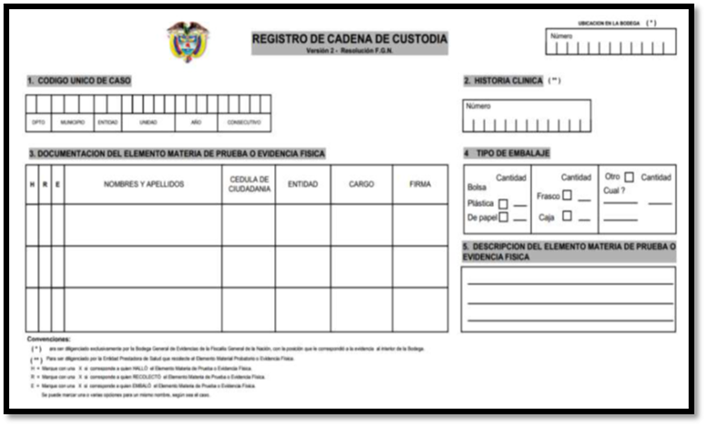

Slide 47
9. Articulación intersectorial
SALUD
JUSTICIA
PROTECCION
RECUERDE
Sin importar el momento en el que haya intervenido, si usted tiene conocimiento de un caso de agresión con agentes químicos, debe inmediatamente
DAR AVISO A LAS AUTORIDADES COMPETENTES

Slide 48
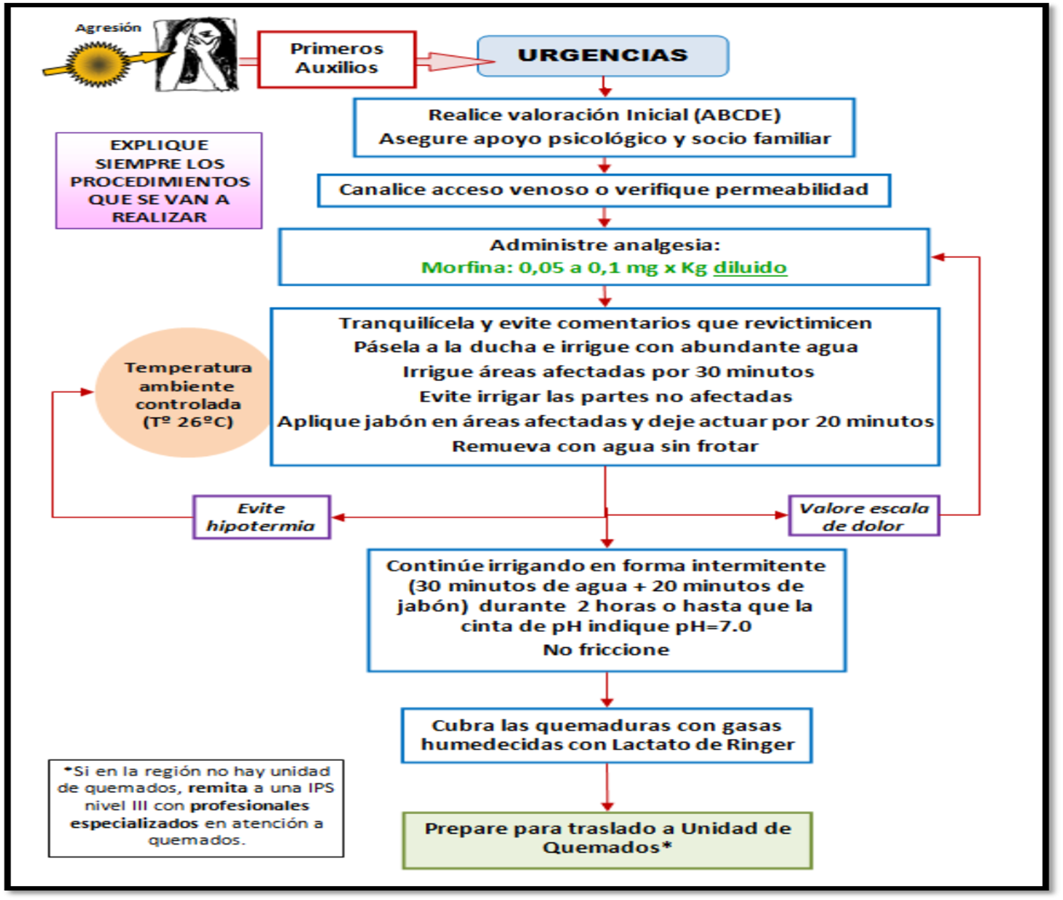

Slide 49

ASPECTOS QUE SE DEBEN EVITAR.
NO se contamine con el químico. Evite ser una segunda víctima.
NO sumerja a la víctima en agua (piletas, tanques o recipientes llenos de agua), pues la sustancia se puede mezclar y continuar quemando.
NO utilice jabones con blanqueador
NO utilice soluciones diferentes al agua
NO colocar remedios caseros en lesiones por quemaduras.
NO utilice hielo.
NO permita que la víctima se frote los párpados.
NO frote o “refriegue” la herida.
NO suministre ningún medicamento, ni cremas como sulfaplata, ni proporcione alimentos o bebidas.
NO toque ni reviente las ampollas.
NO utilice agua sucia.
NO arranque la prendas de vestir.
NO olvide retirar todos los accesorios que esté utilizando la víctima: collares, reloj, anillos, pulseras, etc.

Slide 50
NO se altere ni exprese la gravedad de la lesión ante la víctima
NO obligue a hablar a la víctima, si ella no lo desea.
NO subestime su situación y dolor.
NO comente con otras personas la historia
NO haga falsas promesas (los médicos la van dejar como antes”)
NO indague por qué o cómo ocurrió el ataque (“¿qué hizo para que la atacaran?”
NO juzgue a la víctima por sus acciones o sentimientos.
NO haga gestos o expresiones que inquieten a la víctima.
NO crea que usted es responsable de solucionar todos los problemas.

Slide 51
La cobertura de atención inicial de urgencias es obligatoria y su pago está a cargo de la Entidad Promotora de Salud cuando se trata de sus afiliados, aunque no exista contrato con el prestador de servicios de salud; La prestación oportuna es responsabilidad del prestador de servicios de salud al que el paciente demande el servicio, incluyendo la apropiada remisión cuando no cuente con las tecnologías necesarias para el caso. Incluye cobertura nacional y excluye autorización como requisito, para la atención.

Slide 52
C. REFERENCIA A UNIDAD DE QUEMADOS
Una vez se realice la atención de urgencias, todas las víctimas de quemaduras químicas deben ser remitidas a la unidad de quemados o a la IPS nivel III más cercana.
La central de referencia de la IPS debe contactar a la aseguradora de la víctima para informarle el estado de salud y la prioridad de la remisión. En caso que la víctima no esté afiliada o se desconozca su estado de afiliación se deberá informar a la Dirección Territorial de Salud.
Cuándo hacer el traslado
Se haya notificado a la institución receptora y ésta acepte.
La víctima esté hemodinámicamente estable.
La vía aérea esté asegurada: intubación endotraqueal previa al traslado en caso necesario

Slide 53
Para minimizar las complicaciones, durante el traslado se debe garantizar:
Cabecera elevada a 30º para limitar la formación de edema facial.
Todas las áreas quemadas cubiertas con gasas humedecidas con Lactato de Ringer
En las quemaduras en manos y pies se deben separar los dedos con gasas, manteniendo elevado el miembro afectado para disminuir el edema.
Extremidades quemadas elevadas por encima del tórax.
Protección contra la hipotermia cubriendo a la víctima con sábana y cobija controlando asimismo la temperatura del medio de transporte.
Realizar un monitoreo constante de los siguientes parámetros:
Vía aérea: garantizar oxigenoterapia si lo requiere.
Circulación: asegurar dos (2) vías periféricas de grueso calibre manteniendo la infusión de líquidos previamente calculados
Diuresis: la infusión de líquidos debe asegurar una diuresis mayor a 0,5 ml/kg/hora. Para poder asegurar este monitoreo debe colocarse sonda vesical.
Monitorización electrocardiográfica.
Monitorización de presión arterial.

Slide 54
D. UNIDAD DE QUEMADOS
Toda víctima de agresiones por químicos debe ser valorada por profesionales de salud formados en la atención de estas quemaduras, donde se realizan las siguientes acciones:
Nueva evaluación de las circunstancias de la agresión (mecanismo y momento).
Identificación de factores de riesgo tanto en los antecedentes como en las circunstancias de la agresión.
Examen físico completo, de cabeza a pies, reevaluando permanentemente el ABCDE y valorando la presencia de otras lesiones no detectadas en la atención en urgencias
Evaluación de las quemaduras estableciendo su grado de profundidad , su extensión. La distribución y localización de las áreas quemadas deben quedar registradas en un nuevo diagrama corporal diferente al realizado en urgencias.
5. Identificación del compromiso ocular y valoración por oftalmología
6. Evaluación paraclínica que incluye: cuadro hemático, glucometría, pruebas de función renal (BUN, Creatinina, parcial de orina), electrolitos (sodio, potasio, calcio), pruebas de función hepática (transaminasas, bilirrubinas), albumina y gasimetría arterial.
7. Definición del lugar de tratamiento: con base en esta valoración clínica y paraclínica el equipo especializado define si la víctima se hospitaliza o si puede recibir un tratamiento ambulatorio.
Si se establece que la quemadura puede ser tratada de forma ambulatoria, es importante que la víctima y sus familiares tengan claro con qué frecuencia y en donde deben realizarse estas curaciones. La primera curación debe ser siempre realizada en la unidad de quemados.

Slide 55
RUTAS DE ATENCION

Slide 56






URGENCIAS
HISTORIA CLINICA
CONSULTA EXTERNA
SOSPECHA DE MALTRATO
NO
SE DESCARTA COMO POSIBLE CASO DE MALTRATO AL NIÑ@
RUTA DE ATENCION AL MENOR MALTRATADO
SI
MANEJO AMBULATORIO CONSULTA EXTERNA
REMISION A URGENCIAS
NOTIFICACION SISTEMA DE
VIGILANCIA Y EPS
CONTACTO EPS
EPS EMSSANAR (7731131)
EPS MALLAMAS (7255857)
EPS COMFAMILIAR (7730404)
EPS SALUD VIDA (7737330)
EPS SANITAS (7733388)
EPS ASMETSALUD (3155229169)
SECRETARIA DE SALUD (7733558)
EVALUACION INTERDISCIPLINARIA
AREA SALUD MENTAL
AREA MEDICA
EVALUACION PACIENTE Y ACUDIENTES
HISTORIA CLINICA EVALUACION
SE CONFIRMA MALTRATO
NO
SI
SE DETECTA
ALTO RIESGO
NO
SALE
INICIO TRATAMIENTO
NIÑ@ Y FLIA
NOTIFICACION Y REMISION A LOS ORGANISMOS DE PROTECCION
DENUNCIA SECTOR JUSTICIA
SI
PROGRAMA DE SEGUIMIENTO (MEDICINA, PSICOLOGIA, ENFERMERIA)
Lunes - Viernes 3206544992 - 3012087620
F. Semana 3152638437
3165892312
Tel. 7732577 123 - 1234
7733623
3232732144
3183440122

Slide 57




DETECCION DEL CASO
URGENCIAS
HISTORIA CLINICA
CONSULTA EXTERNA
RUTA DE ATENCION A VICTIMAS DE VIOLENCIA SEXUAL
SOSPECHA DE ABUSO SEXUAL
REMISION A URGENCIAS
PARACLINICOS PRUEBAS DIAGNOSTICAS COMIENZO CADENA DE CUSTODIA
NOTIFICACION SISTEMA DE VIGILANCIA
EVALUACION INTERDISCIPLINARIA
INTERCONSULTA O REMISION A OTRAS ESPECIALIDADES
CONTACTO EPS
EPS EMSSANAR (7731131)
EPS MALLAMAS (7255857)
EPS COMFAMILIAR (7730404)
EPS SALUD VIDA (7737330)
EPS SANITAS (7733388)
EPS ASMETSALUD (3155229169)
SECRETARIA DE SALUD (7733558)
AREA SALUD MENTAL
AREA MEDICA
MANEJO DE LA URGENCIA CONTRAREFERENCIA
EVALUACION VICTIMA Y ACUDIENTES
HISTORIA CLINICA EVALUACION
SE CONFIRMA MALTRATO
SI
NOTIFICACION A EPS
NOTIFICACION Y REMISION A ORGANISMOS DE PROTECCION
DENUNCIA SECTOR JUSTICIA
INICIO TRATAMIENTO
VICTIMA Y FAMILIA
SE DETECTA
ALTO RIESGO
NO
Lunes - Viernes 3206544992 - 3012087620
F. Semana 3152638437
3165892312
Tel. 7732577 123 - 1234
3183440122
7733623
3232732144
SALE
ASESORIA IVE
PROGRAMA DE SEGUIMIENTO (MEDICINA, SALUD MENTAL, ENFERMERIA
SI

Slide 58





RUTA DE ATENCION A VICTIMAS DE VIOLENCIA
Si usted es víctima o conoce casos de cualquier tipo de violencia: maltrato infantil, abuso sexual, violencia contra la mujer o violencia intrafamiliar.
Puede Acudir a:
Instituciones de Salud públicas y privadas en Servicio de Urgencias y Consulta Externa
Instituciones del Sector Protección
Instituciones del Sector Justicia
Brindan atención médica integral e informan como prevenir y recibir la atención requerida
Investigan el caso, toman medidas de protección, apoyan a las familias y acompañan a las víctimas.
Brindan atención, reciben denuncia, remiten a Fiscalía, Garantizan medidas de protección
SERVICIOS DE SALUD
IPS MUNICIPAL (7736422)
HOSPITAL CIVIL DE IPIALES (7733949)
CLINICA LAS LAJAS (7253750)
EPS EMSSANAR (7731131)
EPS MALLAMAS (7255857)
EPS COMFAMILIAR (7730404)
EPS SALUD VIDA (7737330)
EPS SANITAS (7733388)
EPES ASMETSALUD (3155229169)
SECRETARIA DE SALUD (7733558)
Lunes - Viernes 3206544992 - 3012087620
F. Semana 3152638437
3165892312
Tel. 7732577 123 - 1234
7733623
3232732144
3183440122

Slide 59


